Slide 1
АНАЛИТИКА ПРОДАЖ

Slide 2
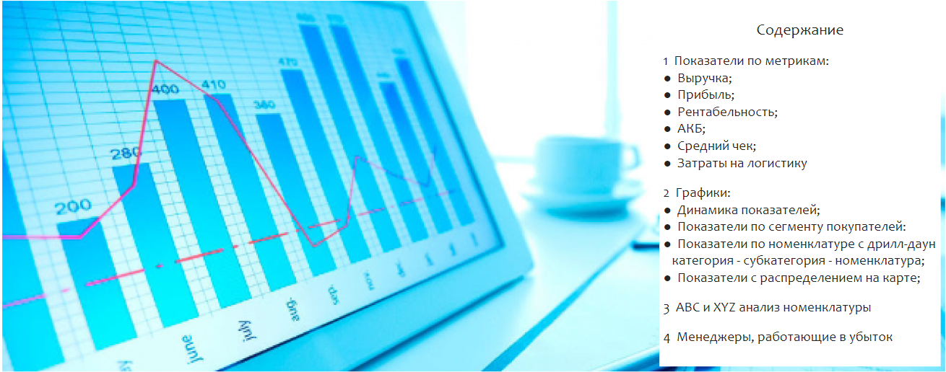

Slide 3
